Slide 1
matematika
Deli celote in ulomki

Slide 2
Navodila za delo
Poglej si naslednje diapozitive.
V zvezek napiši naslov DELI CELOTE IN ULOMKI.
Prepiši in preriši vse, kar je na naslednjih diapozitivih.
Po končanem delu boš rešil naloge v delovnem zvezku.

Slide 3
En del celote
Maja je imela rojstni dan. Na zabavo je povabila prijatelje. Mama ji je prinesla torto. Razmišljala je, kako jo bo razrezala in razdelila med prijatelje.

Slide 4
Najprej je torta cela.
CELOTA

Slide 5
Potem jo razrežemo po sredini.
Dobimo DVE POLOVICI.
ENA POLOVICA
DRUGA POLOVICA

Slide 6
Polovici lahko označimo tudi z ULOMKI.
Imamo EN del od DVEH, zapišemo tako:
1
2
Ko torto zrežemo na pol, dobimo dve polovici.
Temu rečemo ulomek.
ena polovica
1
2
1
2

Slide 7
Če krog razrežemo na štiri dele, je vsak del EN od ŠTIRIH.
Dobimo ČETRTINE.
1
4
1
4
1
4
1
4
1
4 ena četrtina

Slide 8
Če pa razdelimo na 8 enakih delov, imamo osmine.
1
8
1
8 ena osmina

Slide 9
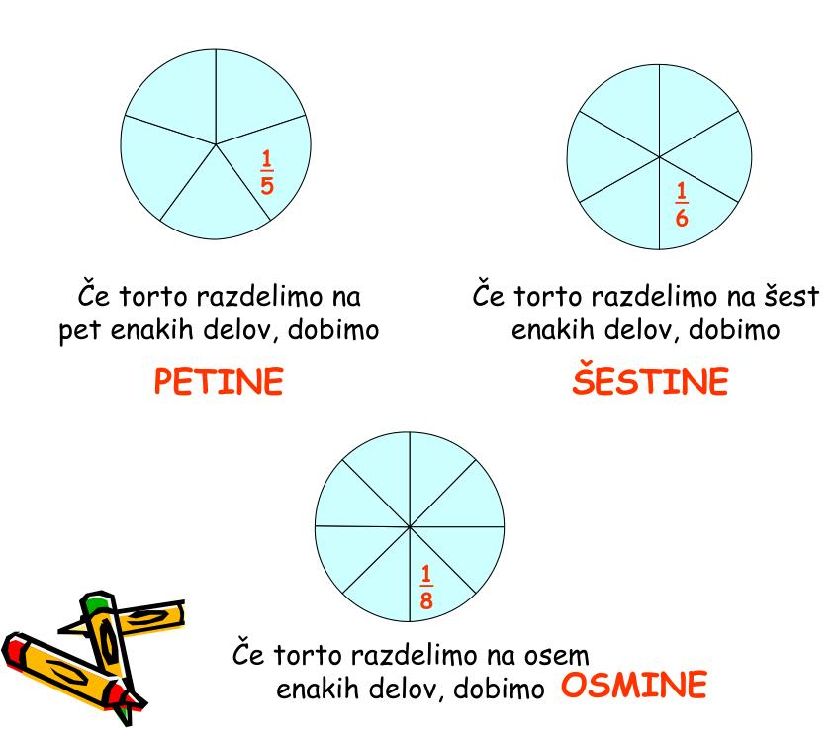

Slide 10
Razdelimo še nekatere druge like.

Slide 11
Delovni zvezek
Odpri delovni zvezek na strani 74 in 75.
Reši od 1. do 7. naloge.

